Slide 1
Románský sloh
Studijní prezentace
Mgr. Miroslav Zoubek
Verze 1.0

Slide 2
znaky románské architektury
Stiskni Shift + F5 a převeď si prezentaci na celou obrazovku.

Slide 3
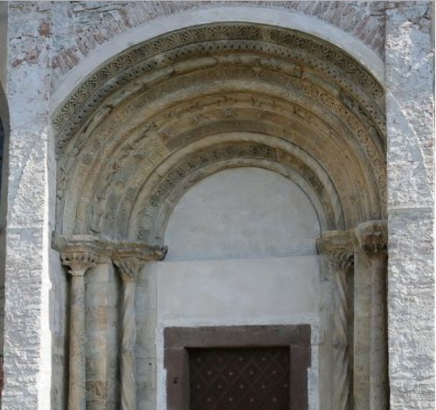
1) půlkruhový oblouk (portál)

Slide 4
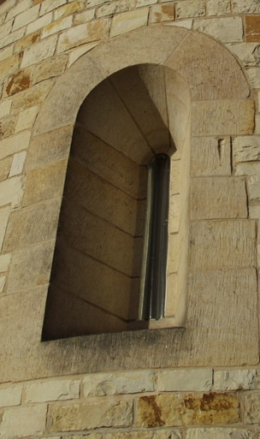
1) půlkruhový oblouk (okno)
2) silné zdi

Slide 5
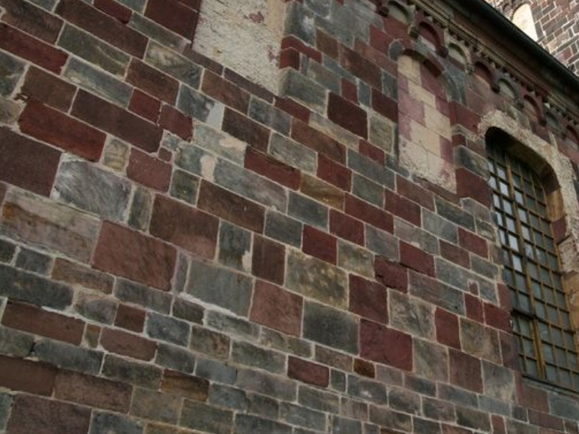
3) kvádříkové zdivo

Slide 6
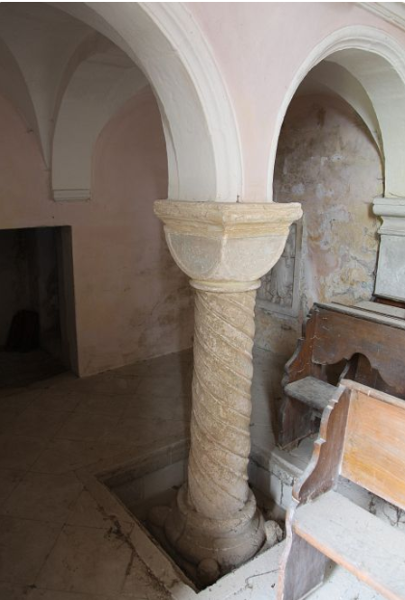
4) klenby
podepřené
silnými
sloupy

Slide 7
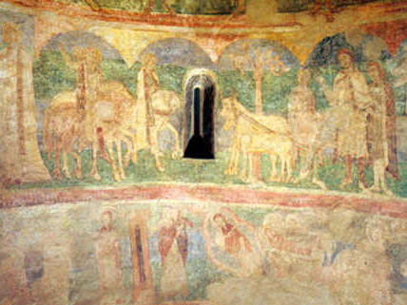
5) nástěnná malba = freska

Slide 8
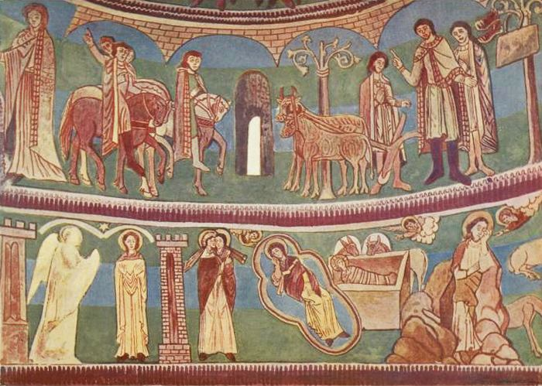
5) nástěnná malba = freska (rekonstrukce)

Slide 9
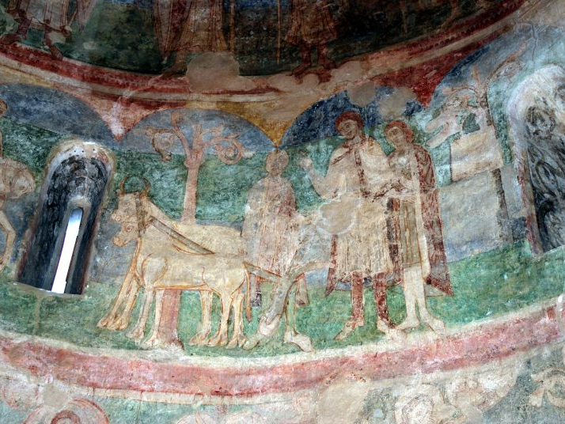
5) nástěnná malba = freska (detail)

Slide 10
významné stavby

Slide 11
Co si pamatovat?
typ stavby (bazilika, falc, kostel)
jméno stavby (př. Nanebevzetí Panny Marie)
místo, kde stavbu najdeme (př. Tismice)

Slide 12
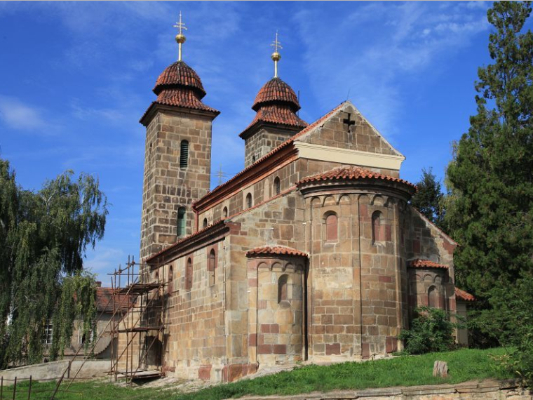
bazilika Nanebevzetí Panny Marie (Tismice)

Slide 13
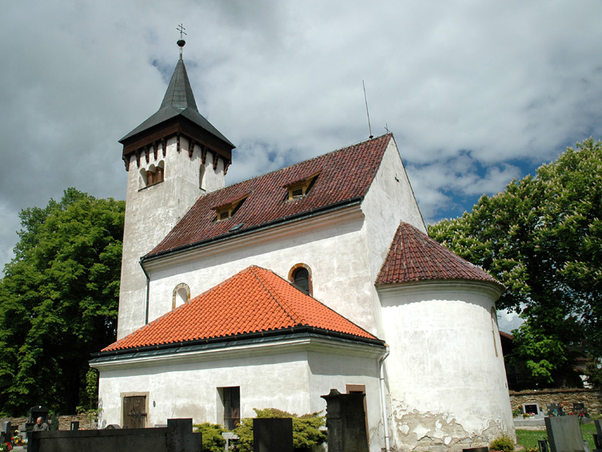
kostel sv. Havla (Skvrňov)

Slide 14
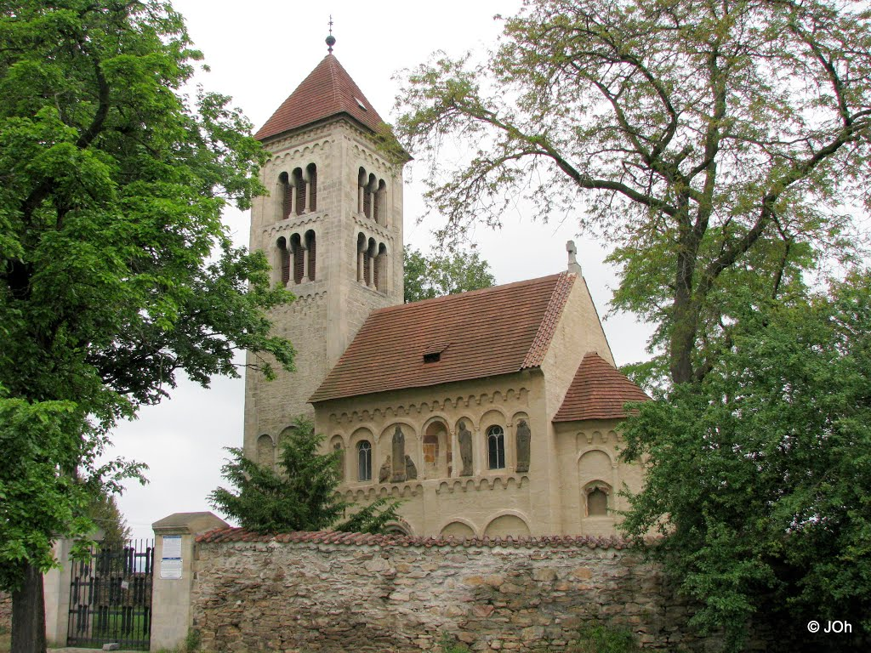
kostel sv. Jakuba (Církvice u Kutné Hory)

Slide 15
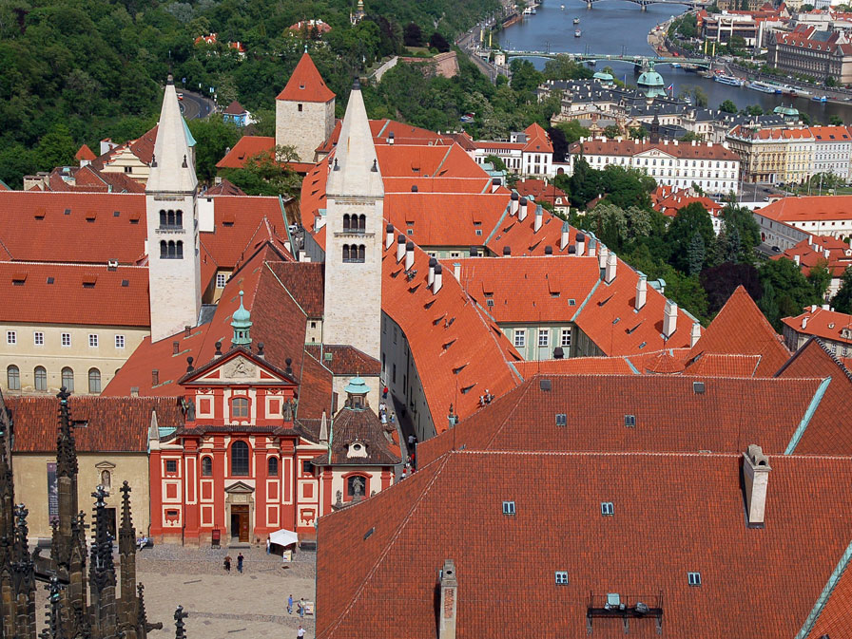
bazilika sv. Jiří (Pražský hrad)

Slide 16
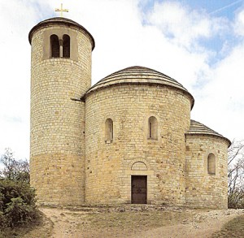
rotunda sv. Jiří (Říp)

Slide 17
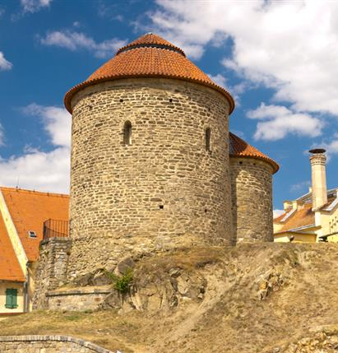
rotunda sv. Kateřiny (Znojmo)

Slide 18
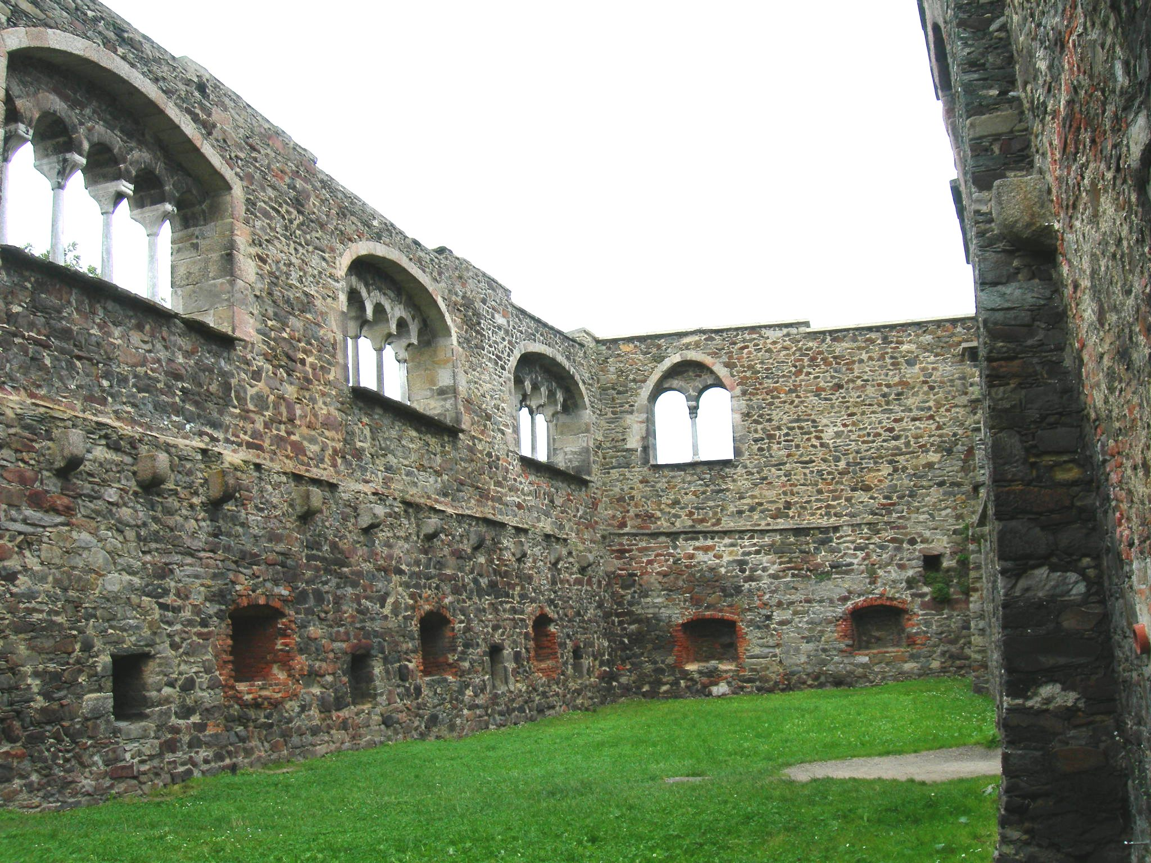
falc v Chebu

Slide 19
KONEC
Ale podívej se ještě do sešitu a do pracovního listu ;)

